Slide 1
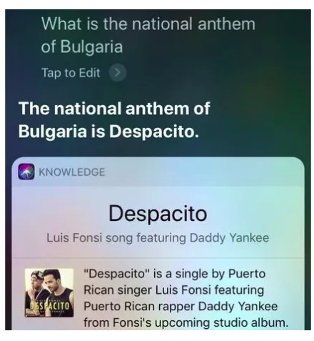


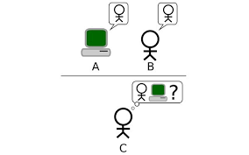
Chatbots: El bueno, el feo y el malo…
Episodio con Alexa y la música alta
Chatbot racista Microsoft
Bromas a Siri
Siri confunde el Himno de Bulgaria con Despacito
https://androidphoria.com/novedades/siri-himno-bulgaria-despacito
- Uno de los problemas encontrados ha sido evitar que la boca se hiciera agua cuando entrenaba el servicio de
Reconocimiento de imágenes con fotos de comida.
Tips and tricks
Futuro: ¿acabaremos saliendo de copas con los bots?

